Slide 1
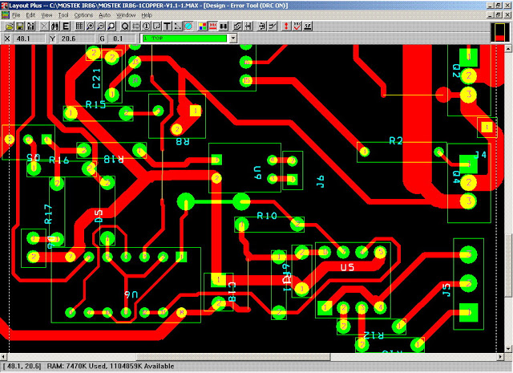
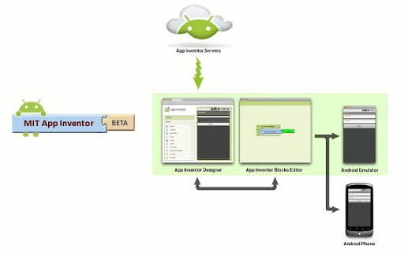
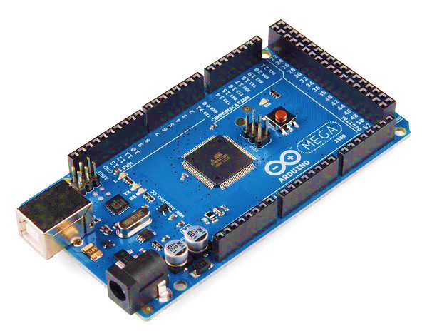
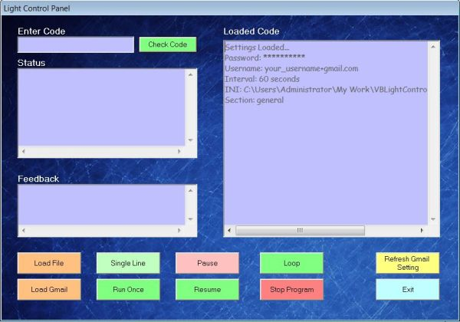
LẬP TRÌNH HỆ THỐNG NHÚNG Programming embeded system
© I: Đoàn Vũ Thịnh, A: Khoa Công nghệ Thông tin, Trường Đại học Nha Trang, E: thinhdv@ntu.edu.vn

Slide 2
CHƯƠNG TRÌNH HỌC TẬP
Sơ lược linh kiện điện tử
Chức năng, nhiệm vụ
Lập trình C cho Arduino
Lập trình căn bản
Lập trình Android với Arduino
Apps Invention
Lập trình giao diện
Comport vs Microsoft Visual Studio
Thiết kế sơ đồ mạch
Orcad
Mô phỏng nguyên lý
Proteus
Tóm tắt nội dung

Slide 3
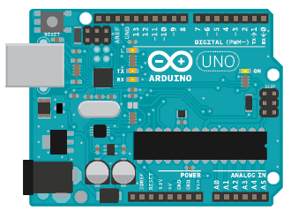
arduino
Arduino là tên của 1 quán bar ở Ivrea, Italy. Đây là nơi những nhà sáng lập ra dự án arduino gặp mặt để bắt đầu ý tưởng hình thành dự án này.
Tên của quán bar đặt theo tên của lãnh chúa tại Ivrea và sau đó ông là vua của nước Italy từ năm 1002 đến năm 1014.
Dự án Arduino được khởi sinh tại học viện Interaction Design ở Ivrea, Italy (2003) với mục đích ban đầu là giúp cho các sinh viên không có nền tảng kiến thức về điện tử có thể tạo ra các sản phẩm 1 cách nhanh chóng và dễ sử dụng.
Giới thiệu

Slide 4
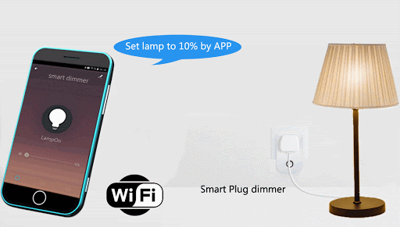
Tại sao là Arduino?
Hiện nay, Arduino được sử dụng trong rất nhiều dự án và trong nhiều lĩnh vực khác nhau. Chính vì sự đơn giản, dễ sử dụng và đặc biệt là mã nguồn và phần cứng mở nên nó nhận được sự hỗ trợ rất lớn từ các lập trình viên trên toàn thế giới. Với những người "ngoại đạo" thì Arduino giúp họ dễ dàng tạo ra những sản phẩm liên quan đến điện tử.
Còn những người có kiến thức về chuyên môn điện tử thì sao? Đôi khi có những bài toán mà kỹ sư điện tử phải cần đến những kiến thức về lập trình để giải quyết.
Giới thiệu

Slide 5
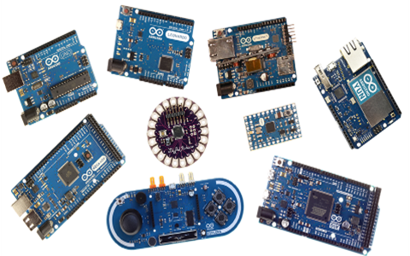
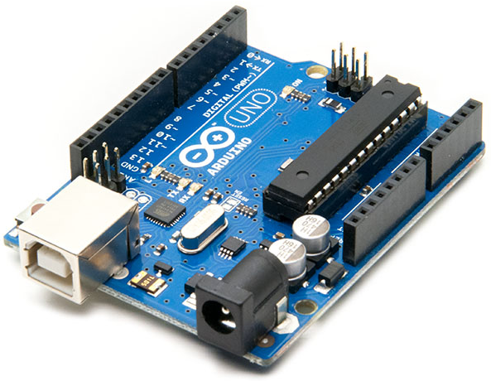
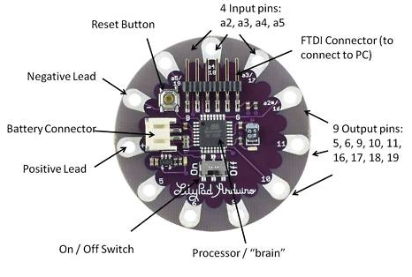
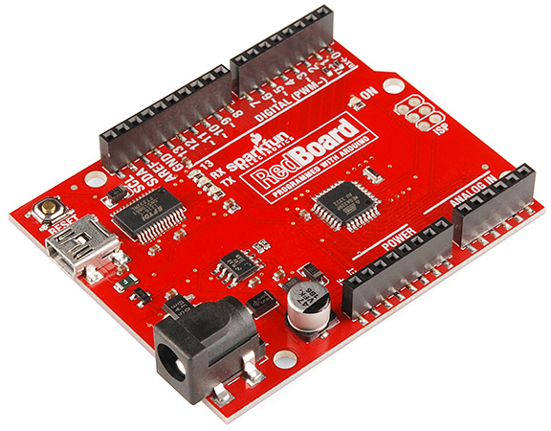
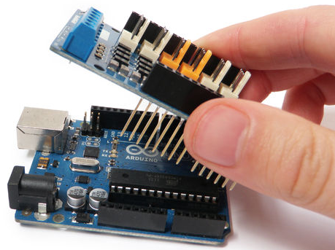
Phân loại
Arduino Board | Processor | Digital I/O
Arduino Uno | 16Mhz ATmega328 | 14
Arduino Due | 84MHz AT91SAM3X8E | 54
Arduino Mega | 16MHz ATmega2560 | 54
Arduino Leonardo | 16MHz ATmega32u4 | 20
Arduino Uno (R3)
LilyPad Arduino Board
RedBoard Arduino Board
Arduino Mega (R3) Board
Arduino Leonardo Board
https://www.elprocus.com/different-types-of-arduino-boards/
Phân loại

Slide 6
Arduino Uno r3
Sử dụng vi điều khiển ATmega328
Lập trình thông qua giao diện cổng USB
Header cho các chân GPIO
Gồm 4 LED: nguồn, RX, TX và Debug
Nút nhấn Reset board mạch
Có jack nguồn (khi không dùng USB)
Các header In-circuit serial programmer - ICSP (để kết nối với mạch nạp nếu không nạp thông qua cổng USB)
Giới thiệu

Slide 7
Arduino Uno r3
Parameter Information
Microcontroller ATmega328P
Operating Voltage 5V
Input Voltage (recommended) 7-12V
Input Voltage (limit) 6-20V
Digital I/O Pins 14 (of which 6 provide PWM output)
PWM Digital I/O Pins 6
Analog Input Pins 6
DC Current per I/O Pin 20 mA
DC Current for 3.3V Pin 50 mA
Flash Memory 32 KB (ATmega328P) of which 0.5 KB
used by bootloader
SRAM 2 KB (ATmega328P)
EEPROM 1 KB (ATmega328P)
Clock Speed 16 MHz
LED_BUILTIN 13
Length x Width 68.6 mm x 53.4 mm
Weight 25 g
Parameter Value ATMega 328
CPU type 8-bit AVR
Performance 20 MIPS at 20 MHz
Flash memory 32 kB
SRAM 2 kB
EEPROM 1 kB
Pin count 28-pin PDIP, MLF, 32-pin TQFP, MLF
Maximum operating frequency 20 MHz
Number of touch channels 16
Hardware QTouch Acquisition No
Maximum I/O pins 26
External interrupts 2
USB Interface No
Arduino Uno R3

Slide 8
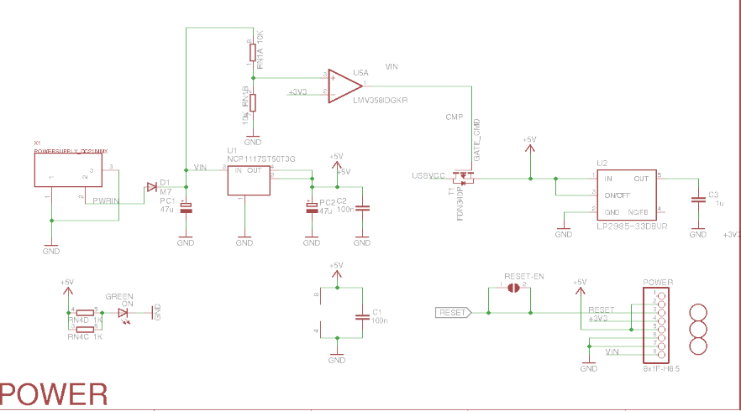
Arduino Uno r3
Sơ đồ nguyên lý

Slide 9
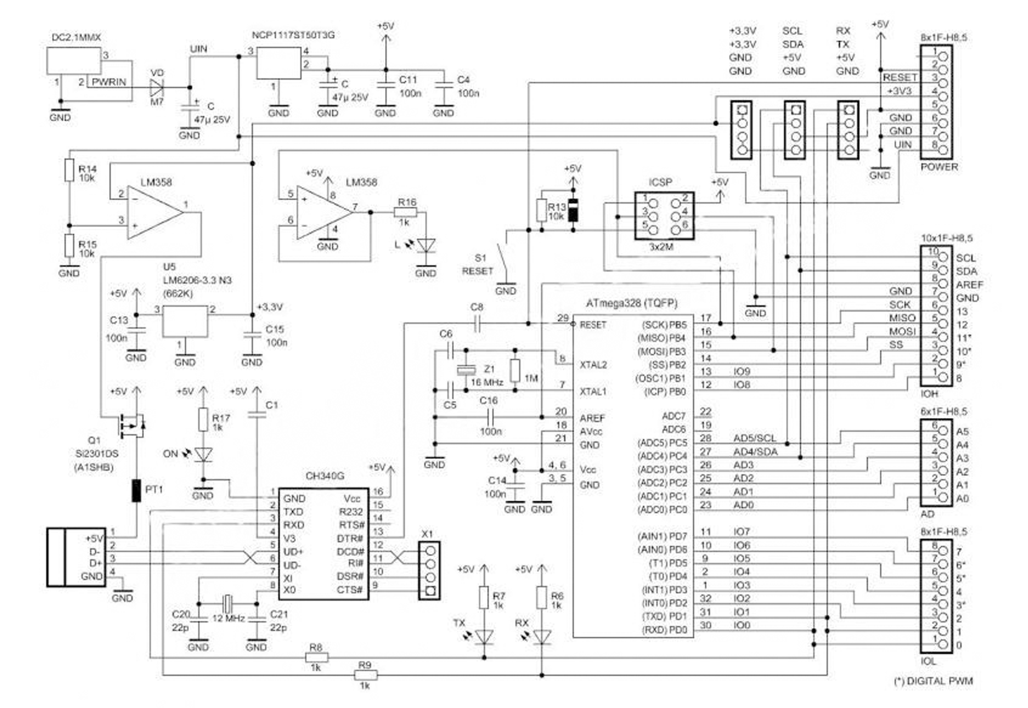
Arduino Uno r3
Sơ đồ nguyên lý

Slide 10
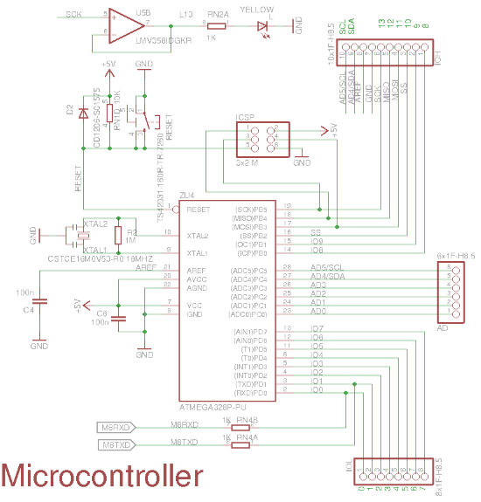
Sơ đồ nguyên lý

Slide 11
Arduino Uno r3
Vi điều khiển ATmega328 là MCU 8 bit thuộc họ AVR được sử dụng làm bộ điều khiển chính trong Arduino UNO R3. Nghĩa là, bus dữ liệu và các thanh ghi bên trong của MCU được thiết kế để xử lý 8 tín hiệu dữ liệu song song.
ATmega328 có 3 kiểu bộ nhớ tích hợp:
Flash memory: 32KB bộ nhớ loại tĩnh điện (nonvolatile memory) được dùng để lưu trữ chương trình
SRAM memory: 2KB bộ nhớ tạm (volatile memory). Được sử dụng để lưu trữ các biến khi thực thi chương trình.
EEPROM memory: 1KB bộ nhỡ tĩnh điện (nonvolatile memory). Dùng để lưu trữ dữ liệu khi thực kết thúc một lệnh.
Microcontroller

Slide 12
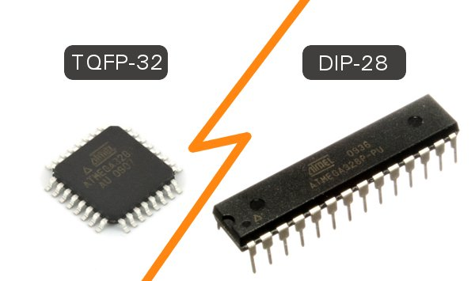
Arduino Uno r3
MCU này có 2 dạng đóng gói DIP-28 (2 hàng chân song song, mõi bên 14 chân) và TQF-32. Các chân này bao gồm chân nguồn và chân I / O. Hầu hết các chân cắm là đa chức năng, có nghĩa là cùng một chân cắm có thể được sử dụng ở các chế độ khác nhau tùy vào cấu hình trong phần mềm
Điều này làm giảm số lượng chân cần thiết, vì một vi điều khiển không yêu cầu một chân riêng biệt cho mọi chức năng. Nó cũng có thể làm cho thiết kế của bạn linh hoạt hơn, vì một kết nối I / O có thể cung cấp nhiều loại chức năng khác nhau.
ATmega328

Slide 13
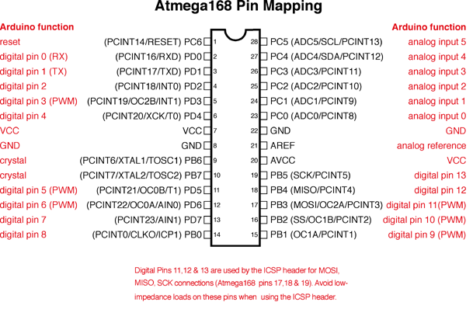
Arduino Uno r3
Có 3 cổng giao tiếp: PORTC, PORTB, và PORTD. Tất cả các chân này có thể dùng chung cho 2 mục đích (general-purpose digital) vào/ra dạng số.
Ngoài ra, PORTC chân 0 (pin0) đến chân 5 (pin5) có thể được sử dụng cho bộ chuyển đổi tín hiệu tương tự - số (ADC) thay vì tín hiệu vào/ra dạng số (digital I/O).
Có một số chân được sử dụng băm xung (PWM) có ký hiệu “~” trên Arduino board.
ATmega328 (32KB flash, 1KB EEPROM, 2KB RAM) ATmega168 (16KB flash, 512 bytes EEPROM, 1KB RAM
Digital I/O

Slide 14
Arduino Uno r3
Cấu hình chân thành ngõ vào (input) hoặc ngõ ra (output) tương tự như cấu hình thanh ghi hướng dữ liệu DDR (Data Direction Register), nếu 1 bit của thanh ghi DDR là 0 thì chân đó sẽ được cấu hình là input, giá trị bit bằng 1 là output. Giá trị mặc định ban đầu của các bit này là 0 (input).
DDR là tên gọi chung của các thanh ghi ở chip ATmega328P, nó bao gồm 3 thanh ghi DDRB, DDRC, DDRD.
Digital I/O

Slide 15
Arduino Uno r3
Như vậy, nếu muốn cho các chân từ D0 - D7 là ngõ ra thì ta cần cài đặt DDRD = 0b00000000 (0b là định dạng kiểu nhị phân, được hiểu là gán giá trị 0 hoặc 1 cho từng bit).
Thiết lập các chân này mức HIGH thì cài đặt giá trị thanh ghi PORTD = 0b11111111.
Sets pin 13 to the same value as pin 7, declared as an input.
int ledPin = 13; // LED connected to digital pin 13
int inPin = 7; // pushbutton connected to digital pin 7
int val = 0; // variable to store the read value
void setup() {
pinMode(ledPin, OUTPUT); // sets the digital pin 13 as output
pinMode(inPin, INPUT); // sets the digital pin 7 as input
}
void loop() {
val = digitalRead(inPin);
// read the input pin
digitalWrite(ledPin, val);
// sets the LED to the button's value
}
https://www.arduino.cc/reference/en/
Digital I/O

Slide 16
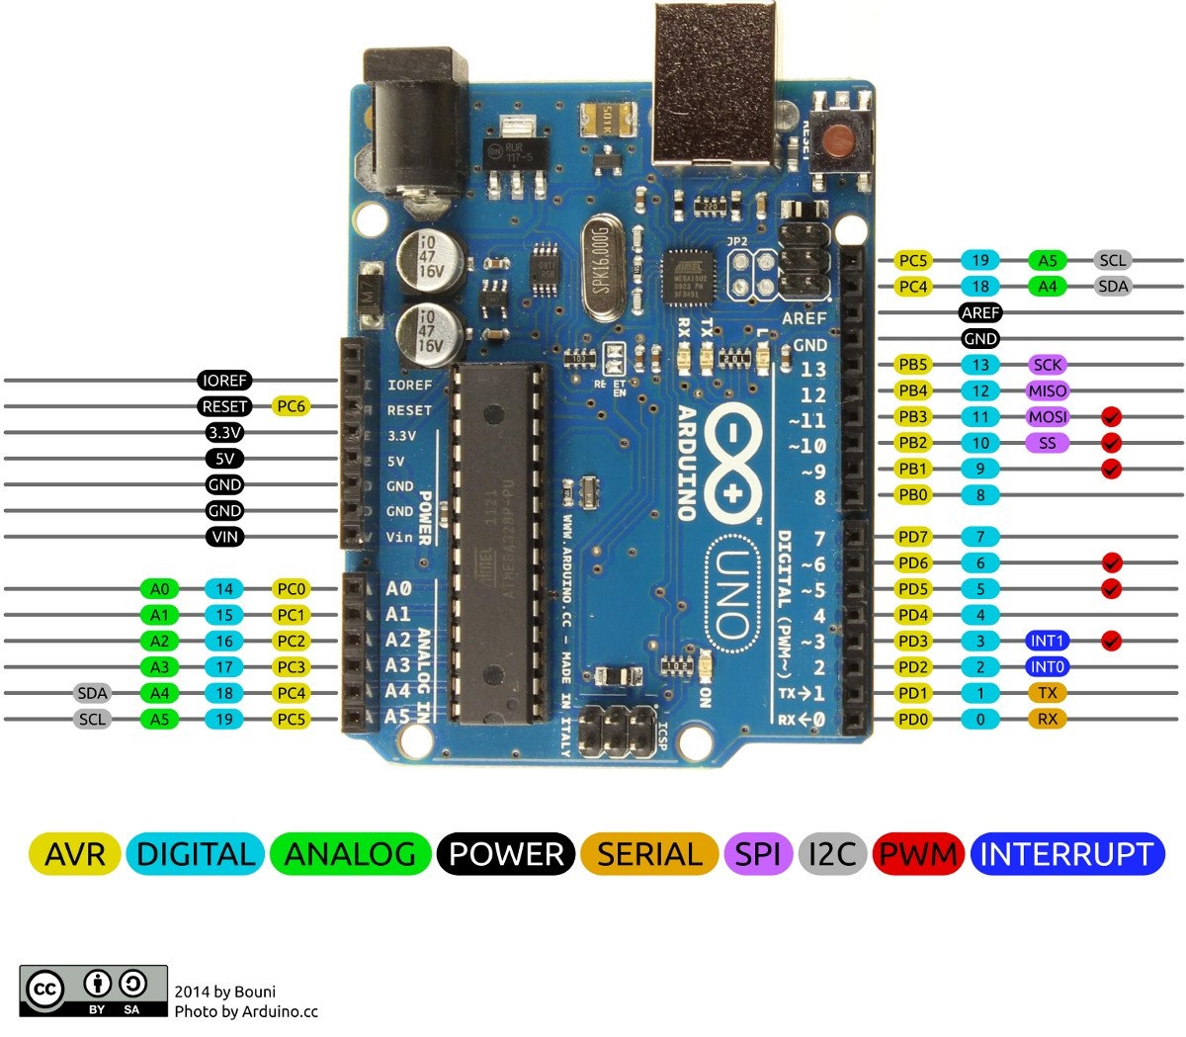
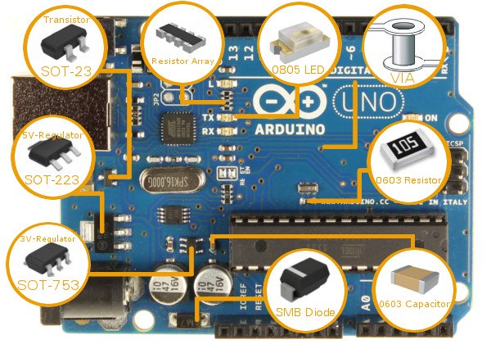
Arduino Uno r3
Sơ đồ chân và ghép nối

Slide 17
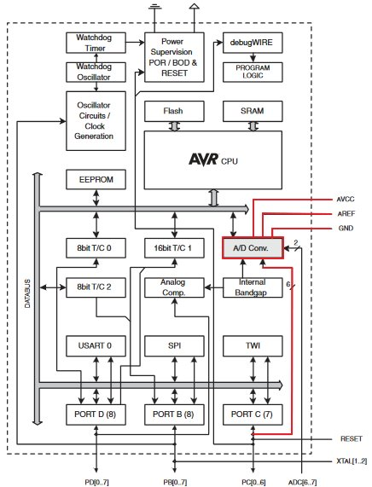
Arduino Uno r3
PORTC0 - PORTC5 là bộ chuyển đổi A/D 10bit (0V - 5V ~ 0 – 1023).
AVCC: Nguồn cung cấp cho bộ A/D
AREF: Điện áp tham chiếu cho ADC
GND: Ground (0V)
Ví dụ nhiệt độ không khí buổi sáng là 25ºC và buổi trưa là 32ºC, giữa hai mức giá trị này có vô số các giá trị liên tục mà nhiệt độ phải “đi qua” để có thể đạt mức 32ºC từ 25ºC, đại lượng nhiệt độ như thế gọi là một đại lượng analog.
Analog Digital Converter

Slide 18
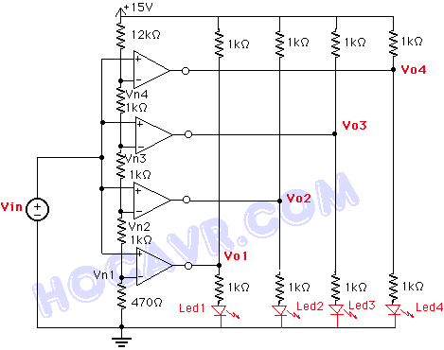
Arduino Uno r3
Phương pháp chuyển đổi ADC: Phương pháp chuyển đổi trực tiếp (direct converting) hoặc flash ADC - một dãy các bộ so sánh (opamp) mắc song song và được kết nối trực tiếp với tín hiệu analog cần chuyển đổi. Một điện áp tham chiếu (reference) và một mạch chia áp được sử dụng để tạo ra các mức điện áp so sánh khác nhau cho mỗi bộ so sánh.
Analog Digital Converter

Slide 19
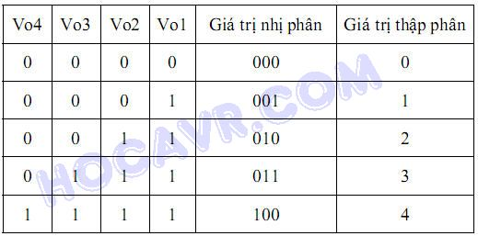
Arduino Uno r3
Giả sử điện áp Vin lớn hơn điện áp “V-“ của bộ so sánh 1 nhưng lại nhỏ hơn điện áp V- của các bộ so sánh khác, khi đó ngõ Vo1 ở mức 1 và các ngõ Vo khác ở mức 0, chúng ta thu được một kết quả số. Một cách tương tự, nếu tăng điện áp Vin ta thu được các tổ hợp số khác nhau.
Vin được chia thành 5 mức khác nhau. Vo không phải là các bit của tín hiệu số ngõ ra (chỉ là đại diện để tổ hợp thành tín hiệu số ngõ ra), cần một bộ giải mã (decoder) để tổ hợp Vo.
Analog Digital Converter

Slide 20
Arduino Uno r3
Độ phân giải (resolution): nếu mạch ADC có 4 bộ so sánh, ngõ ra digital sẽ có 5 mức giá trị. Tương tự nếu mạch điện có 7 bộ so sánh thì sẽ có 8 mức giá trị có thể ở ngõ ra digital.
Độ phân giải (resolution): nếu mạch ADC có 4 bộ so sánh, ngõ ra digital sẽ có 5 mức giá trị. Tương tự nếu mạch điện có 7 bộ so sánh thì sẽ có 8 mức giá trị có thể ở ngõ ra digital.
Khoảng cách giữa các mức tín hiệu trong trường hợp 8 mức sẽ nhỏ hơn trường hợp 4 mức. Nói cách khác, mạch chuyển đổi với 7 bộ so sánh có giá trị digital ngõ ra “mịn” hơn khi chỉ có 4 bộ, độ “mịn” càng cao tức độ phân giải (resolution) càng lớn. Khái niệm độ phân giải được dùng để chỉ số bit cần thiết để chứa hết các mức giá trị digital ngõ ra.
Trong trường hợp có 8 mức giá trị ngõ ra, cần 3 bit nhị phân để mã hóa hết các giá trị này, vì thế mạch chuyển đổi ADC với 7 bộ so sánh sẽ có độ phân giải là 3 bit. Một cách tổng quát, nếu một mạch chuyển đổi ADC có độ phân giải n bit thì sẽ có 2^{n} mức giá trị có thể có ở ngõ ra digital.
Analog Digital Converter

Slide 21
Arduino Uno r3
Điện áp tham chiếu (reference voltage): Cùng một bộ chuyển đổi ADC nhưng có người muốn dùng cho các mức điện áp khác nhau, ví dụ người A muốn chuyển đổi điện áp trong khoảng 0-1V trong khi người B muốn dùng cho điện áp từ 0V đến 5V. Rõ ràng nếu hai người này dùng 2 bộ chuyển đổi ADC đều có khả năng chuyển đổi đến điện áp 5V thì người A đang “phí phạm” tính chính xác của thiết bị. Vấn đề sẽ được giải quyết bằng một đại lượng gọi là điện áp tham chiếu - Vref (reference voltage).
Điện áp tham chiếu thường là giá trị điện áp lớn nhất mà bộ ADC có thể chuyển đổi. Trong các bộ ADC, Vref là thông số được đặt bởi người dùng
Analog Digital Converter

Slide 22
Arduino Uno r3
Điện áp tham chiếu (reference voltage): Ví dụ, một bộ ADC 10 bit (độ phân giải) có Vref=3V, nếu điện áp ở ngõ vào là 1V thì giá trị số thu được sau khi chuyển đổi sẽ là: 1023x(1/3)=314.
Trong đó 1023 là giá trị lớn nhất mà một bộ ADC 10 bit có thể tạo ra (1023=2¹⁰-1). Vì điện áp tham chiếu ảnh hưởng đến độ chính xác của quá trình chuyển đổi, chúng ta cần tính toán để chọn 1 điện áp tham chiếu phù hợp, không được nhỏ hơn giá trị lớn nhất của input và cũng đừng quá lớn.
Các chân trên PORTA của chip ATmega328 được dùng cho bộ ADC, chân PA0 tương ứng kênh ADC0 và chân PA5 tương ứng với kênh ADC5.
Analog Digital Converter

Slide 23
Arduino Uno r3
Thanh ghi: Có 4 thanh trong bộ ADC trên AVR trong đó có 2 thanh ghi data chứa dữ liệu sau khi chuyển đổi, 2 thanh ghi điều khiển và chứa trạng thái của ADC:
ADMUX (ADC Multiplexer Selection Register): thanh ghi 8 bit điều khiển việc chọn điện áp tham chiếu, kênh và chế độ hoạt động của ADC.
ADCSRA (ADC Control and Status RegisterA): thanh ghi chính điều khiển hoạt động và chứa trạng thái của module ADC.
ADCL/ADCH (ADC Data Register): 2 thanh ghi chứa giá trị của quá trình chuyển đổi.
SFIOR (Special FunctionIO Register C): thanh ghi chức năng đặc biệt, 3 bit cao trong thanh ghi này quy định nguồn kích ADC nếu chế độ Auto Trigger được sử dụng.
Analog Digital Converter

Slide 24
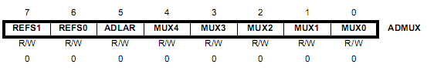
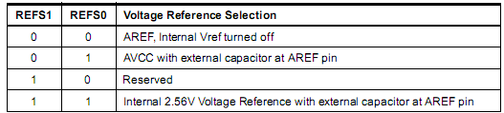
Arduino Uno r3
Thanh ghi ADMUX:
Bit 7:6- REFS1:0 (Reference Selection Bits): là các bit chọn điện áp tham chiếu cho ADC: điện áp ngoài từ chân VREF, điện áp tham chiếu nội 2.56V hoặc điện áp AVCC
Analog Digital Converter

Slide 25
Arduino Uno r3
Thanh ghi ADMUX:
Bit 5-ADLAR (ADC Left Adjust Result): là bit cho phép hiệu chỉnh trái kết quả chuyển đổi. Sở dĩ có bit này là vì ADC trên AVR có độ phân giải 10 bit, nghĩa là kết quả thu được sau chuyển đổi là 1 số có độ dài 10 bit (tối đa 1023), AVR bố trí 2 thanh ghi data 8 bit để chứa giá trị sau chuyển đổi.
Nếu ADLAR=0 kết quả sẽ được hiệu chỉnh về phía phải (thanh ghi ADCL chứa trọn 8 bit thấp và thanh ghi ADCH chứa 2 bit cao trong 10 bit kết quả), và nếu ADLAR=1 thì kết quả được hiệu chỉnh trái (thanh ghi ADCH chứa trọn 8 bit cao nhất, các bit từ 9 đến 2, và thanh ADCL chứa 2 bit thấp nhất trong 10 bit kết quả.
Analog Digital Converter

Slide 26
Arduino Uno r3
Thanh ghi ADMUX:
Bits 4:0-MUX4:0 (Analog Channel and Gain Selection Bits): là 5 bit cho phép chọn kênh, chế độ và cả hệ số khuyếch đại cho ADC. Do bộ ADC trên AVR có nhiều kênh và cho phép thực hiện chuyển đổi ADC kiểu so sánh (so sánh điện áp giữa 2 chân analog) nên trước khi thực hiện chuyển đổi, chúng ta cần set các bit MUX để chọn kênh và chế độ cần sử dụng.
Analog Digital Converter

Slide 27
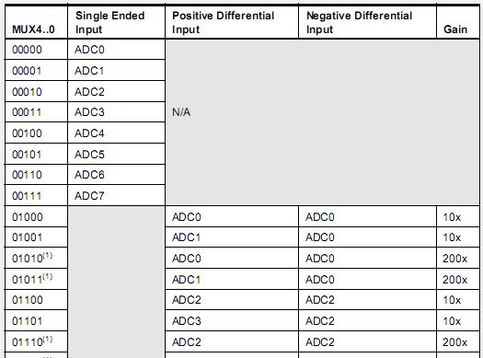
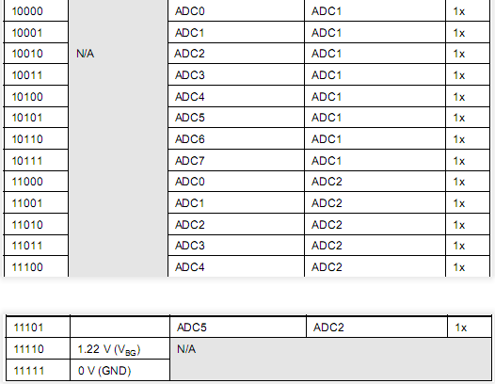
Arduino Uno r3
Thanh ghi ADMUX:
Analog Digital Converter

Slide 28
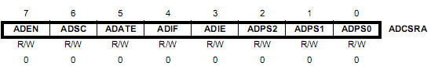
Arduino Uno r3
Thanh ghi ADCSRA :
Bit 7 - ADEN(ADC Enable): set bit (1) cho phép module ADC được sử dụng. Tuy nhiên khi ADEN=1 không có nghĩa là ADC đã hoạt động ngay, cần set một bit khác lên 1 để bắt đầu quá trình chuyển đổi (ADSC)
Bit 6 - ADSC(ADC Start Conversion): set bit (1) để bắt đầu khởi động quá trình chuyển đổi. Trong suốt quá trình chuyển đổi, bit ADSC sẽ được giữ nguyên giá trị 1, khi quá trình chuyển đổi kết thúc (tự động), bit này sẽ được trả về 0.
Analog Digital Converter

Slide 29
Arduino Uno r3
Thanh ghi ADCSRA :
Bit 4 – ADIF(ADC Interrupt Flag): Khi chuyển đổi kết thúc, bit 4 tự động được set 1, vì thế người dùng cần kiểm tra giá trị bit này trước khi đọc giá trị chuyển đổi để đảm bảo quá trình chuyển đổi đã thực sự hoàn tất
Bit 3 – ADIE(ADC Interrupt Enable): nếu bit này được set bằng 1 và bit cho phép ngắt toàn cục (bit I trong thanh ghi trạng thái của chip) được set, một ngắt sẽ xảy ra khi một quá trình chuyển đổi ADC kết thúc và các giá trị chuyển đổi đã được cập nhật
Analog Digital Converter

Slide 30
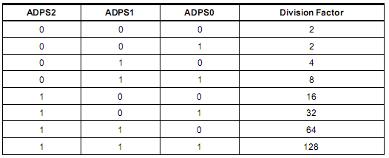
Arduino Uno r3
Thanh ghi ADCSRA :
Bit 2:0 – ADPS2:0(ADC Prescaler Select Bits): Chọn hệ số chia xung nhịp
ADC, cũng như tất cả các module khác trên AVR, cần được giữ nhịp bằng một nguồn xung clock. Xung nhịp này được lấy từ nguồn xung chính của chip thông qua một hệ số chia.
Analog Digital Converter

Slide 31
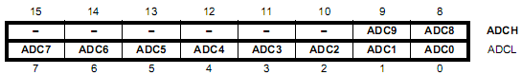
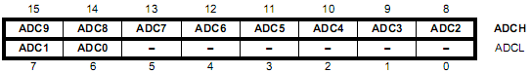
Arduino Uno r3
Thanh ghi ADCL /ADCH :
ADLAR=0:
ADLAR=1:
Thông thường, 2 thanh ghi data được sắp xếp theo định dạng ADLAR=0, ADCL chứa 8 bit thấp và 2 bit thấp của ADCH chứa 2 bit cao nhất của giá trị thu được.
Chú ý thứ tự đọc giá trị từ 2 thanh ghi này, để tránh đọc sai kết quả: đọc thanh ghi ADCL trước và ADCH sau, vì sau khi ADCH được đọc, các thanh ghi data có thể được cập nhật giá trị tiếp theo.
Analog Digital Converter

Slide 32
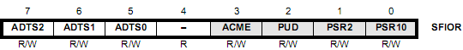
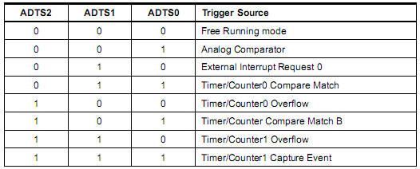
Arduino Uno r3
Thanh ghi SFIOR :
Bit ADTS2:0 (Auto Trigger Source 2:0): Chọn chế độ Auto Trigger
Analog Digital Converter

Slide 33
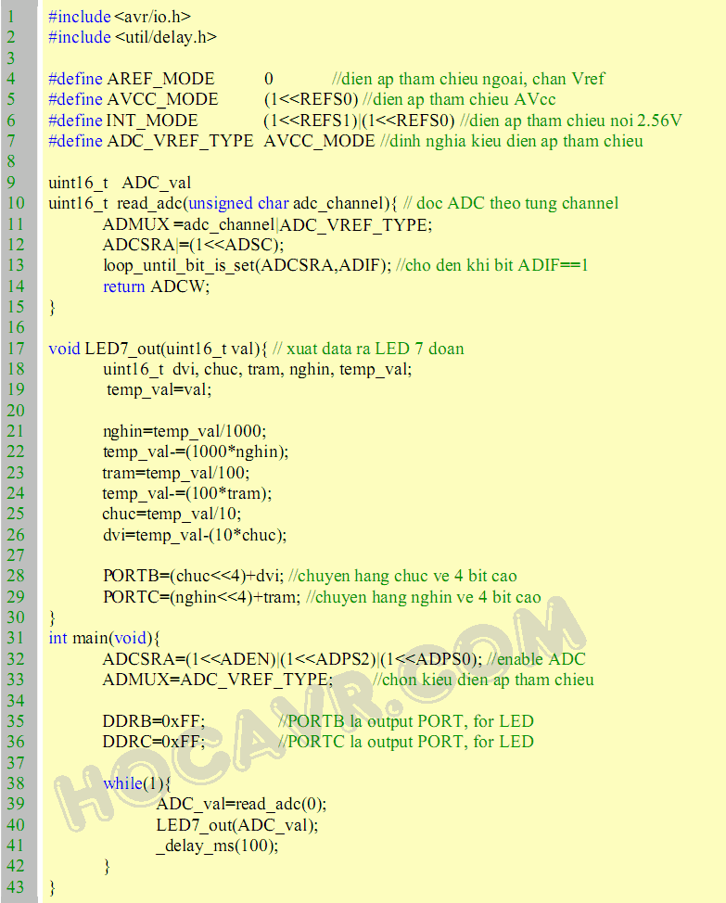
Arduino Uno r3
Analog Digital Converter

Slide 34
Arduino Uno r3
Analog Digital Converter

Slide 35
Arduino Uno r3
int analogPin = A3; // potentiometer wiper (middle terminal) connected to analog pin 3
// outside leads to ground and +5V
int val = 0; // variable to store the value read
void setup() {
Serial.begin(9600); // setup serial
}
void loop() {
val = analogRead(analogPin); // read the input pin
Serial.println(val); // debug value
}
https://www.arduino.cc/reference/en/language/functions/analog-io/analogread/
analogReadResolution()
Description of the analog input pins
Analog Digital Converter

Slide 36
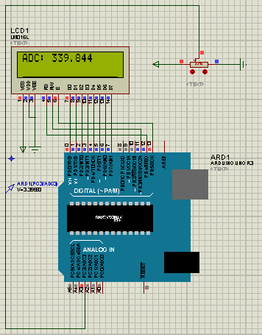
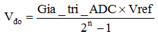
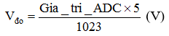
Arduino Uno r3
int analogPin = A3; //Doc du lieu cho ADC
val = analogRead(analogPin); // read the input pin
float voltage = (float)val * 5.0 / 1024.0;
temp = voltage * 100.0;
…
String S_character="ADC: ";
String value = String(temp, 3); //lam tron 3 chu so thap phan
S_character = S_character + value;
int j=0;
while(S_character[j] != '\0') // searching the null terminator in the sentence
{
LCD_Data(S_character[j]);
j++;
}
Analog Digital Converter

Slide 37
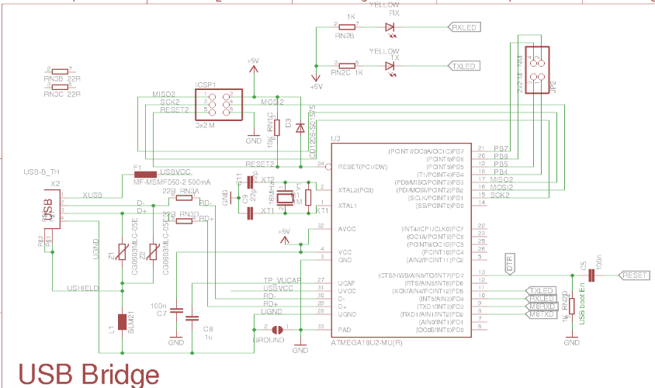
Arduino Uno r3
Sơ đồ nguyên lý

Slide 38
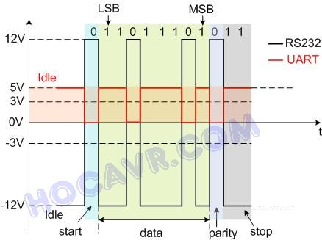
Arduino Uno r3
USART (Universal Synchronous & Asynchronous serial Reveiver and Transmitter), nghĩa là bộ truyền nhận nối tiếp đồng bộ và không đồng bộ (UART). UART cần phải kết hợp với một thiết bị chuyển đổi mức điện áp để tạo ra một chuẩn giao tiếp nào đó.
RS232 (hay COM) trên các máy tính cá nhân là sự kết hợp của chip UART và chip chuyển đổi mức điện áp. Tín hiệu từ chip UART thường theo mức TTL (High: 5V, Low: 0V). Trong khi đó, tín hiệu theo chuẩn RS232 trên máy tính cá nhân thường là -12V cho mức logic High và +12V cho mức Low.
UART (Universal Synchronous & Asynchronous serial Reveiver and Transmitter)

Slide 39
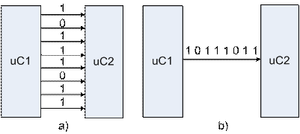
Arduino Uno r3
Truyền thông nối tiếp: Một ứng dụng phức tạp cần sử dụng nhiều vi điều khiển (hoặc vi điều khiển và máy tính) kết nối với nhau. Có 2 cách để giao tiếp kiểu Master – Slaver: song song (hình a) và nối tiếp (hình b).
Hệ thống truyền thông song song thường rất cồng kềnh. Truyền thông nối tiếp dữ liệu được truyền từng bit (hoặc frame) trên 1 đường truyền.
Hạn chế rất dễ nhận thấy khi truyền nối tiếp so với song song là tốc độ truyền và độ chính xác của dữ liệu khi truyền và nhận. Vì dữ liệu cần được “chia nhỏ” thành từng bit khi truyền/nhận, tốc độ truyền sẽ bị giảm. Ngoài ra khi truyền nhận dữ liệu cần phải được đồng bộ: ai truyền, ai nhận?
UART (Universal Synchronous & Asynchronous serial Reveiver and Transmitter)

Slide 40
Arduino Uno r3
Truyền thông đồng bộ: Khái niệm “đồng bộ” để chỉ sự “báo trước” trong quá trình truyền. Lấy ví dụ thiết bị 1 (tb1) kết với với thiết bị 2 (tb2) bởi 2 đường, một đường dữ liệu và 1 đường xung nhịp. Cứ mỗi lần tb1 muốn send 1 bit dữ liệu, tb1 điều khiển đường xung nhịp chuyển từ mức thấp lên mức cao (hoặc ngược lại) báo cho tb2 sẵn sàng nhận một bit.
Truyền thông không đồng bộ: chỉ cần một đường truyền cho một quá trình. “Khung dữ liệu” đã được chuẩn hóa bởi các thiết bị nên không cần đường xung nhịp báo trước dữ liệu đến.
Ví dụ 2 thiết bị đang giao tiếp với nhau theo phương pháp không đồng bộ, cứ 1ms thì sẽ có 1 bit dữ liệu truyền đến, như thế thiết bị nhận chỉ cần kiểm tra và đọc đường truyền mỗi mili-giây để đọc các bit dữ liệu và sau đó kết hợp các bit lại thành dữ liệu có ý nghĩa.
UART (Universal Synchronous & Asynchronous serial Reveiver and Transmitter)

Slide 41
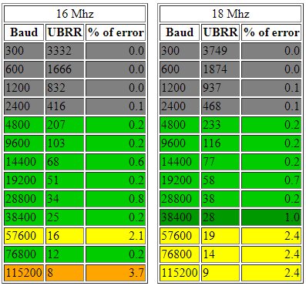
Arduino Uno r3
Baud rate (tốc độ truyền): Trong ví dụ trên về việc truyền 1 bit trong 1ms, để thấy rằng để việc truyền và nhận không đồng bộ xảy ra thành công thì các thiết bị tham gia phải “thống nhất” nhau về khoảng thời dành cho 1 bit truyền, hay nói cách khác tốc độ truyền phải được cài đặt như nhau trước, tốc độ này gọi là tốc độ Baud (đơn vị đo: bit/giây)
Ví dụ nếu tốc độ baud được đặt là 19200 thì thời gian dành cho 1 bit truyền là 1/19200 ~ 52.083us.
Frame (khung truyền): Các quy định về số bit trong mỗi lần truyền, các bit “trạng thái” như bit Start và bit Stop, các bit kiểm tra như Parity, ngoài ra số lượng các bit trong một data cũng được quy định bởi khung truyền.
UART (Universal Synchronous & Asynchronous serial Reveiver and Transmitter)

Slide 42
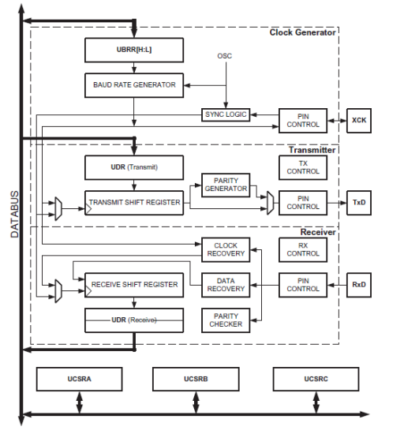

Arduino Uno r3
Khi nói đến cấu hình AVR UART, cần phải xác định định dạng gói mà bộ truyền sẽ truyền và định dạng gói được xác định theo kích thước ký tự, bit chẵn lẻ và bit dừng. Một thứ khác cần cấu hình là tốc độ truyền bằng cách đưa một số đầu ra trong UBRR (USART Band Rate Register).
AVR datasheet cho công thức tính baud rate dựa vào tần số dao động thạch anh.
$$UBRR= {F_{TA}}/{16}∗baud −1$$
Ví dụ: Tần số TA: 16Mhz, UBRR: 103, baud rate = 9600 bps.
12 bits của UBRR = 8 UBRRL + 4 UBRRH
https://www.electroschematics.com/avr-uart-configuration/
UART (Universal Synchronous & Asynchronous serial Reveiver and Transmitter)

Slide 43
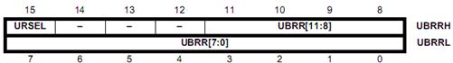
Arduino Uno r3
Baud rate (tốc độ truyền): UBRRL và UBRRH (USART Baud Rate Register): 2 thanh ghi thấp và cao quy định baud.
URSEL (UART Select): Do Thanh ghi UBRRH dùng chung địa chỉ thanh ghi UCSRC. Nếu muốn sử dụng thanh ghi UBRRH bit URSEL phải set bằng 0.
Thanh ghi UBRRH [HIGH] chỉ có 4 bit thấp được dùng, 4 bit này kết hợp với 8 bit trong thanh ghi UBRRL [LOW] tạo thành 12 bit quy định tốc độ baud.
Chú ý là nếu bạn viết giá trị vào thanh ghi UBRRL, tốc độ baud sẽ tức thì được cập nhật, vì thế bạn phải viết giá trị vào thanh ghi UBRRH trước khi viết vào thanh ghi UBRRL.
UART (Universal Synchronous & Asynchronous serial Reveiver and Transmitter)

Slide 44
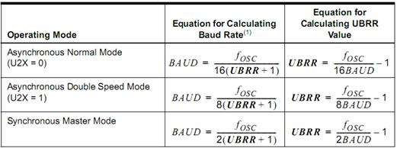
Arduino Uno r3
Baud rate (tốc độ truyền): Cách tính tốc độ truyền tin
USEL = 1
UBRRH = 0
UBRRL = 103
Chú ý: UBRRH viết trước UBRRL
Ví dụ: Muốn truyền tin ở tốc độ: 9600 baud với Tần số dao động (f_{osc}): 16MHz
UBRR = 103.166666667 ~ 103
Tốc độ truyền (U2X) = 0 (không nhân đôi tốc độ)
UART (Universal Synchronous & Asynchronous serial Reveiver and Transmitter)

Slide 45
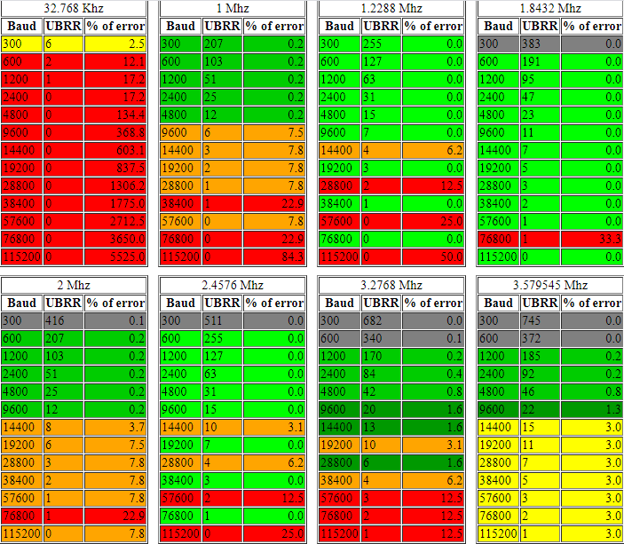
Arduino Uno r3
Baud rate (tốc độ truyền)
UART (Universal Synchronous & Asynchronous serial Reveiver and Transmitter)

Slide 46
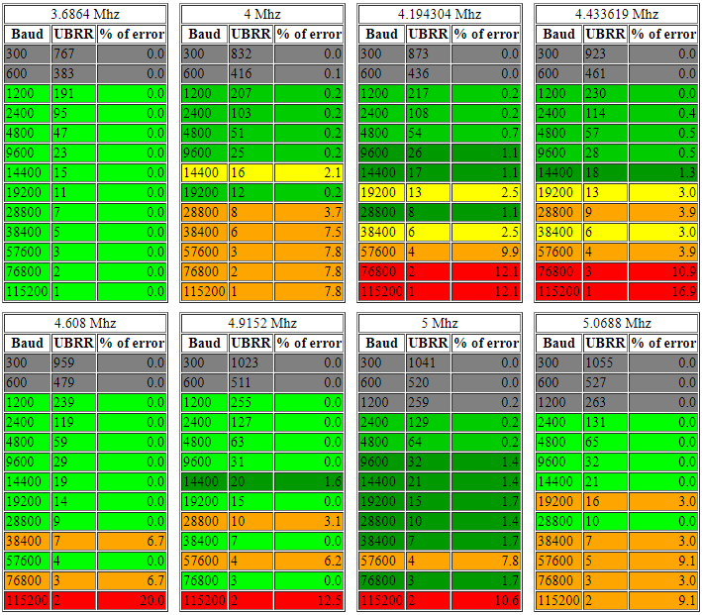
Arduino Uno r3
Baud rate (tốc độ truyền)
UART (Universal Synchronous & Asynchronous serial Reveiver and Transmitter)

Slide 47
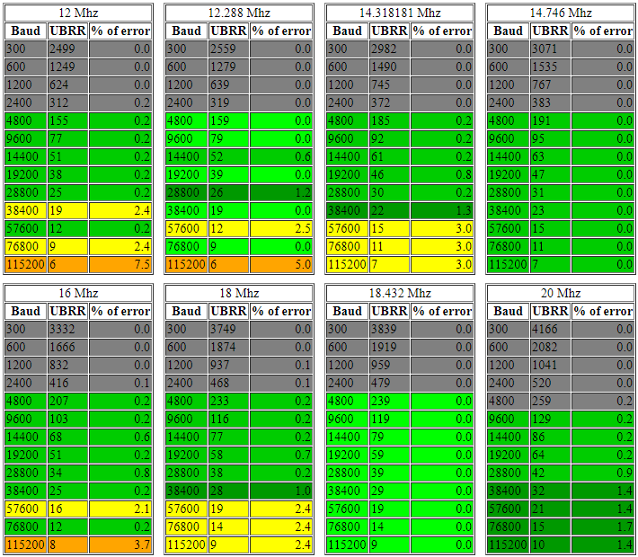
Arduino Uno r3
Baud rate (tốc độ truyền)
UART (Universal Synchronous & Asynchronous serial Reveiver and Transmitter)

Slide 48
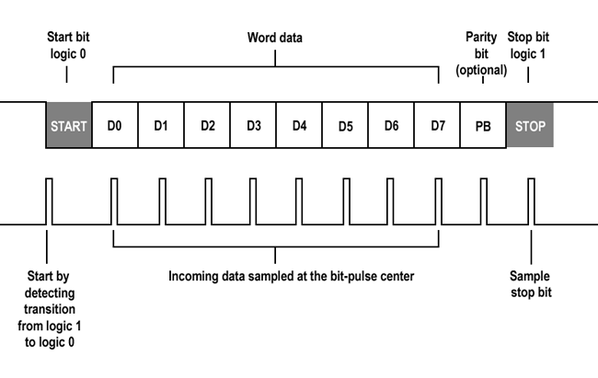
Arduino Uno r3
Start bit: start là bit đầu tiên được truyền trong một frame truyền, bit này có chức năng báo cho thiết bị nhận biết rằng có một gói dữ liệu sắp được truyền tới. Ở module USART trong AVR, đường truyền luôn ở trạng thái cao khi nghỉ (Idle), nếu một chip AVR muốn thực hiện việc truyền dữ liệu nó sẽ gởi một bit start bằng cách “kéo” đường truyền xuống mức 0.
Stop bits: là 1 hoặc nhiều bit báo cho thiết bị nhận rằng một gói dữ liệu đã được gởi xong. Stop bits là các bits bắt buộc xuất hiện trong khung truyền, trong AVR USART có thể là 1 hoặc 2 bits (Trong các thiết bị khác Stop bits có thể là 2.5 bits)
UART (Universal Synchronous & Asynchronous serial Reveiver and Transmitter)

Slide 49
Arduino Uno r3
Data: Data không nhất thiết phải là gói 8 bit, với AVR bạn có thể quy định số lượng bit của data là 5, 6, 7, 8 hoặc 9 (tương tự cho hầu hết các thiết bị hỗ trợ UART khác). LSB – Least Significant Bit: bên phải và MSB – Most Significant Bit: bit bên trái.
Parity bit: bit dùng kiểm tra dữ liệu truyền đúng không (một cách tương đối). Có 2 loại parity là parity chẵn (even parity) và parity lẻ (odd parity). Parity chẵn nghĩa là số lượng bit 1 trong dữ liệu bao gồm bit parity luôn là số chẵn. Ngược lại tổng số lượng các số 1 trong parity lẻ luôn là số lẻ.
Data: 10111011, có tất cả 6 bit trong data. Nếu parity chẵn được dùng → parity = 0 (tổng bit 1 là số chẵn). Nếu parity lẻ được dùng → parity = 1
UART (Universal Synchronous & Asynchronous serial Reveiver and Transmitter)

Slide 50
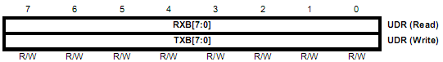
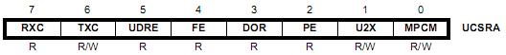
Arduino Uno r3
UDR (thanh ghi dữ liệu): thanh ghi 8 bit chứa giá trị gửi và nhận của USART.
Thực chất thanh ghi này có thể coi như 2 thanh ghi TXB (Transmit data Buffer) và RXB (Reveive data Buffer) có chung địa chỉ
UCSRA (USART Control and Status Register A): 1 trong 3 thanh ghi điều khiển hoạt động của module USART.
Thanh ghi UCSRA chủ yếu chứa các bit trạng thái như bit báo quá trình nhận kết thúc (RXC), truyền kết thúc (TXC), báo thanh ghi dữ liệu trống (UDRE), khung truyền có lỗi (FE), dữ liệu tràn (DOR), kiểm tra parity có lỗi (PE)
UART (Universal Synchronous & Asynchronous serial Reveiver and Transmitter)

Slide 51
Arduino Uno r3
UCSRA (USART Control and Status Register A): 1 trong 3 thanh ghi điều khiển hoạt động của module USART.
UDRE (USART Data Register Empty) khi bit bày bằng 1 nghĩa là thanh ghi dữ liệu UDR đang trống và sẵn sàng cho một nhiệm vụ truyền hay nhận tiếp theo. Vì thế khi muốn truyền dữ liệu đầu tiên phải kiểm tra xem bit UDRE có bằng 1 hay không. Nếu UDRE=1, dữ liệu nạp vào thanh ghi UDR để truyền.
U2X là bit chỉ định gấp đôi tốc độ truyền, khi bit này được set lên 1, tốc độ truyền so cao gấp 2 lần so với khi bit này mang giá trị 0.
MPCM là bit chọn chế độ hoạt động đa xử lí (multi-processor).
UART (Universal Synchronous & Asynchronous serial Reveiver and Transmitter)

Slide 52
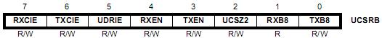
Arduino Uno r3
UCSRB (USART Control and Status Register B): thanh ghi quan trọng điều khiển USART.
RXCIE (Receive Complete Interrupt Enable) bit cho phép ngắt khi quá trình nhận kết thúc. Việc nhận dữ liệu truyền bằng phương pháp nối tiếp không đồng bộ thường được thực hiện thông qua ngắt, vì thế bit này thường được set bằng 1 khi USART được dùng nhận dữ liệu
TXCIE (Transmit Complete Interrupt Enable) bit cho phép ngắt khi quá trình truyền kết thúc
UDRIE (USART Data Register Empty Interrupt Enable) bit cho phép ngắt khi thanh ghi dữ liệu UDR trống.
UART (Universal Synchronous & Asynchronous serial Reveiver and Transmitter)

Slide 53
Arduino Uno r3
UCSRB (USART Control and Status Register B): thanh ghi quan trọng điều khiển USART.
RXEN (Receiver Enable) để kích hoạt chức năng nhận dữ liệu cần phải set bit này lên 1.
TXEN (Transmitter Enable) để kích hoạt chức năng truyền dữ liệu cần phải set bit này lên 1.
UCSZ2 (Chracter size) bit này kết hợp với 2 bit khác trong thanh ghi UCSRC quy định độ dài của dữ liệu truyền/nhận.
UART (Universal Synchronous & Asynchronous serial Reveiver and Transmitter)

Slide 54
Arduino Uno r3
UCSRB (USART Control and Status Register B): thanh ghi quan trọng điều khiển USART.
RXB8 (Receive Data Bit 8) USART trong AVR có hỗ trợ truyền dữ liệu có độ dài tối đa 9 bit, trong khi thanh ghi dữ liệu là thanh ghi 8 bit. Do đó, khi có gói dữ liệu 9 bit được nhận, 8 bit đầu sẽ chứa trong thanh ghi UDR, cần có 1 bit khác đóng vai trò bit thứ chín, RXD8 là bit thứ chín này.
Vì các bit được đánh số từ 0, vì thế bit thứ chín sẽ có chỉ số là 8, vì lẽ đó mà bit này có tên là RXD8 (không phải RXD9).
TXB8 (Transmit Data Bit 8): bit này đóng vai trò như RXD8, cũng đóng vai trò bit thứ 9 truyền thông, nhưng bit này được dùng trong lúc truyền dữ liệu
UART (Universal Synchronous & Asynchronous serial Reveiver and Transmitter)

Slide 55
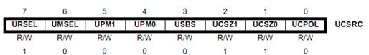
Arduino Uno r3
UCSRC (USART Control and Status Register C): quy định khung truyền và chế độ truyền.
Thanh ghi này lại có cùng địa chỉ với thanh ghi UBRRH (thanh ghi chứa byte cao dùng để xác lập tốc độ baud), nói một cách khác 2 thanh ghi này là 1.
URSEL (USART Register Select): bit chọn thanh ghi. Khi URSEL=1, chip AVR hiểu là thanh ghi điều khiển UCSRC, nếu URSEL=0 thì thanh ghi UBRRH sẽ được sử dụng.
UMSEL (USART Mode Select): bit lựa chọn giữa 2 chế độ truyền thông đồng bộ và không đồng bộ. Nếu UMSEL=0, chế độ không đồng bộ được chọn, ngược lại nếu UMSEL=1, chế độ đồng bộ được kích hoạt.
UART (Universal Synchronous & Asynchronous serial Reveiver and Transmitter)

Slide 56

Arduino Uno r3
UCSRC (USART Control and Status Register C): quy định khung truyền và chế độ truyền.
UPM1 và UPM0( Parity Mode): được dùng để quy định kiểm tra pariry. Nếu UPM1:0=00, parity không được sử dụng (mode này khá thông dụng), UPM1:0=01 không được sử dụng, UPM1:0=10 thì parity chẵn, UPM1:0=11 parity lẻ được dùng
UART (Universal Synchronous & Asynchronous serial Reveiver and Transmitter)

Slide 57

Arduino Uno r3
UCSRC (USART Control and Status Register C): quy định khung truyền và chế độ truyền.
USBS (Stop bit Select): bit Stop trong khung truyền bằng AVR USART có thể là 1 hoặc 2 bit, nếu USBS=0 thì Stop bit chỉ là 1 bit trong khi USBS=1 sẽ có 2 Stop bit được dùng.
UCSZ1 và UCSZ2 (Character Size): kết hợp với bit UCSZ2 trong thanh ghi UCSRB tạo thành 3 bit quy định độ dài dữ liệu truyền
UART (Universal Synchronous & Asynchronous serial Reveiver and Transmitter)

Slide 58
Arduino Uno r3
UCSRC (USART Control and Status Register C): quy định khung truyền và chế độ truyền.
UCPOL (Clock Pority): bit chỉ mức của xung kích trong chế độ truyền thông đồng bộ. nếu UCPOL=0, dữ liệu sẽ thay đổi thay đổi ở cạnh lên (sườn dương) của xung nhịp, nếu UCPOL=1, dữ liệu thay đổi ở cạnh xuống (sườn âm) xung nhịp.
Nếu muốn sử dụng chế độ truyền thông không đồng bộ, hãy set bit này bằng 0.
UART (Universal Synchronous & Asynchronous serial Reveiver and Transmitter)

Slide 59
Arduino Uno r3
Ứng dụng lập trình gửi dữ liệu
UBRR
cài đặt tốc độ baud
UCSRB, UCSRC
định dạng khung truyền
Ngắt
kích hoạt bộ truyền, bộ nhận
UART (Universal Synchronous & Asynchronous serial Reveiver and Transmitter)

Slide 60
Arduino Uno r3
#include <avr/io.h>
#include <avr/delay.h>
//chuong trinh con phat du lieu
void uart_char_tx(unsigned char chr){
while (bit_is_clear(UCSRA,UDRE)) {}; //cho den khi bit UDRE=1 o thanh ghi UCSRA
UDR=chr;
//Chuc nang thanh ghi UDR, Slide 48
}
UART (Universal Synchronous & Asynchronous serial Reveiver and Transmitter)

Slide 61
Arduino Uno r3
int main(void){
//set baud, 9600 ung voi f=16Mhz Slide 41
UBRRH=0;
UBRRL=130;
//set khung truyen va kich hoat bo nhan du lieu,
//Thanh ghi UCRSA, Slide 49
//UCRSA = RXC - TXC - UDRE - FE - DOR - PE - U2X - MPCM
// 0 0 0 0 0 0 0 0
//U2X = 0, khong nhan 2 toc do de co duoc gia tri RBRRL = 130
UCSRA=0x00;
UART (Universal Synchronous & Asynchronous serial Reveiver and Transmitter)

Slide 62
Arduino Uno r3
int main(void){
…
//Thanh ghi UCRSC, Slide 53
//UCSRC = URSEL - UMSEL - UPM1 - UPM0 - USBS - UCSZ1 - UCSZ0 - UCPOL
// 1(sd thanh ghi C)
// 0(mode khong dong bo)
// 0 0 (mod 0: khong su dung bit chan le)
// 0(1 bit Stop)
// 1 1(khung truyen 8 bit data)
// 0(khong dung den)
UCSRC=(1<<URSEL)|(1<<UCSZ1)|(1<<UCSZ0);
UART (Universal Synchronous & Asynchronous serial Reveiver and Transmitter)

Slide 63
Arduino Uno r3
int main(void){
…
//Thanh ghi UCSRB, Slide 50
//UCSRB = RXCIE - TXCIE - UDRIE - RXEN - TXEN - UCSZ2 - RXB8 - TXB8
// 0 0 0 0 1: gửi data
// 0: ket hop vơi UCSZ1 - UCSZ0
// chon khung data 8 bit
UCSRB=(1<<TXEN);
while(1){
for (char i=32; i<128; i++){
uart_char_tx(i); //phat du lieu
_delay_ms(100);
}
}
}
UART (Universal Synchronous & Asynchronous serial Reveiver and Transmitter)

Slide 64

Arduino Uno r3
UART (Universal Synchronous & Asynchronous serial Reveiver and Transmitter)

Slide 65

Arduino Uno r3
Ứng dụng lập trình gửi và nhận dữ liệu
UART (Universal Synchronous & Asynchronous serial Reveiver and Transmitter)

Slide 66
Arduino Uno r3
#include <avr/io.h>
#include <avr/interrupt.h>
#include <util/delay.h>
//chuong trinh con phat du lieu
void uart_char_tx(unsigned char chr){
while (bit_is_clear(UCSRA,UDRE)) {}; //cho den khi bit UDRE=1 o thanh ghi UCSRA
UDR=chr;
//Chuc nang thanh ghi UDR, Slide 48
}
volatile unsigned char u_Data;
UART (Universal Synchronous & Asynchronous serial Reveiver and Transmitter)

Slide 67
Arduino Uno r3
int main(void){
//set baud, 9600 ung voi f=16Mhz Slide 41
UBRRH=0;
UBRRL=130;
//set khung truyen va kich hoat bo nhan du lieu,
//Thanh ghi UCRSA, Slide 49
//UCRSA = RXC - TXC - UDRE - FE - DOR - PE - U2X - MPCM
// 0 0 0 0 0 0 0 0
//U2X = 0, khong nhan 2 toc do de co duoc gia tri RBRRL = 130
UCSRA=0x00;
UART (Universal Synchronous & Asynchronous serial Reveiver and Transmitter)

Slide 68
Arduino Uno r3
int main(void){
…
//Thanh ghi UCRSC, Slide 53
//UCSRC = URSEL - UMSEL - UPM1 - UPM0 - USBS - UCSZ1 - UCSZ0 - UCPOL
// 1(sd thanh ghi C)
// 0(mode khong dong bo)
// 0 0 (mod 0: khong su dung bit chan le)
// 0(1 bit Stop)
// 1 1(khung truyen 8 bit data)
// 0(khong dung den)
UCSRC=(1<<URSEL)|(1<<UCSZ1)|(1<<UCSZ0);
UART (Universal Synchronous & Asynchronous serial Reveiver and Transmitter)

Slide 69
Arduino Uno r3
int main(void){
…
//Thanh ghi UCSRB, Slide 50
//UCSRB = RXCIE - TXCIE - UDRIE - RXEN - TXEN - UCSZ2 - RXB8 - TXB8
// 1: su dung ngat de nhan data
// 0 0 1: nhan data
// 1: gửi data
// 0: ket hop vơi UCSZ1 - UCSZ0
// chon khung data 8 bit
UCSRB=(1<<TXEN);
sei(); //cho phep ngat toan cuc
while(1){ }
}
//chuong trinh con phuc vu ngat
ISR(SIG_UART_RECV){ //trinh phuc vu ngat USART hoan tat nhan 1 package data
u_Data=UDR;
uart_char_tx(u_Data);
}
UART (Universal Synchronous & Asynchronous serial Reveiver and Transmitter)

Slide 70

Arduino Uno r3
GIAO TIẾP SPI
SPI (Serial Peripheral Bus): là một chuẩn truyền thông nối tiếp tốc độ cao do hãng Motorola đề xuất. Đây là kiểu truyền thông Master-Slave, trong đó có 1 chip Master điều phối quá trình tuyền thông và các chip Slaves được điều khiển bởi Master.
SPI là một cách truyền song công (full duplex) nghĩa là tại cùng một thời điểm quá trình truyền và nhận có thể xảy ra đồng thời. SPI đôi khi được gọi là chuẩn truyền thông “4 dây” vì có 4 đường giao tiếp trong chuẩn này đó là SCK (Serial Clock), MISO (Master Input Slave Output), MOSI (Master Ouput Slave Input) và SS (Slave Select).
SPI (Serial Peripheral Bus)

Slide 71


Arduino Uno r3
SPI (Serial Peripheral Bus): Các dạng giao tiếp
Master - Slave
Master - Slaves
Master - Slaves
SPI (Serial Peripheral Bus)

Slide 72

Arduino Uno r3
SPI (Serial Peripheral Bus): Các dạng giao tiếp
SCK: Xung giữ nhịp cho giao tiếp SPI.
Vì SPI là chuẩn truyền đồng bộ nên cần 1 đường giữ nhịp, mỗi nhịp trên chân SCK báo 1 bit dữ liệu đến hoặc đi. Đây là điểm khác biệt với truyền thông không đồng bộ mà chúng ta đã biết trong chuẩn UART.
Sự tồn tại của chân SCK giúp quá trình truyền ít bị lỗi và vì thế tốc độ truyền của SPI có thể đạt rất cao.
Xung nhịp chỉ được tạo ra bởi chip Master
SPI (Serial Peripheral Bus)

Slide 73
Arduino Uno r3
SPI (Serial Peripheral Bus): Các dạng giao tiếp
MISO– Master Input / Slave Output: chip Master: Input vs chip Slave: Output.
MISO của Master và các Slaves được nối trực tiếp với nhau
SS – Slave Select: chọn Slave cần giap tiếp.
trên các chip Slave đường SS sẽ ở mức cao khi không làm việc.
Nếu chip Master kéo đường SS của một Slave nào đó xuống mức thấp thì việc giao tiếp sẽ xảy ra giữa Master và Slave đó.
SPI (Serial Peripheral Bus)

Slide 74

Arduino Uno r3
SPI (Serial Peripheral Bus): Cách thức hoạt động
Mỗi chip Master hay Slave có một thanh ghi dữ liệu 8 bits. Cứ mỗi xung nhịp do Master tạo ra trên đường giữ nhịp SCK, một bit trong thanh ghi dữ liệu của Master được truyền qua Slave trên đường MOSI, đồng thời một bit trong thanh ghi dữ liệu của chip Slave cũng được truyền qua Master trên đường MISO. Do 2 gói dữ liệu trên 2 chip được gởi qua lại đồng thời nên quá trình truyền dữ liệu này được gọi là “song công”.
SPI (Serial Peripheral Bus)

Slide 75



Arduino Uno r3
Tổ chức thanh ghi
SPI trên AVR được vận hành bởi 3 thanh ghi bao gồm thanh ghi điều khiển SPCR , thanh ghi trạng thái SPSR và thanh ghi dữ liệu SPDR.
SPCR (SPI Control Register): thanh ghi 8 bit điều khiển tất cả hoạt động của SPI.
SPSR (SPI Status Register): thanh ghi trạng thái của module SPI.
SPDR (SPI Data Register): thanh ghi dữ liệu của SPI.
SPI (Serial Peripheral Bus)

Slide 76
Arduino Uno r3
Tổ chức thanh ghi
Bit 7- SPIE (SPI Interrupt Enable) bit cho phép ngắt SPI. Nếu bit này được set bằng 1 và bit I trong thanh ghi trạng thái được set bằng 1 (sei), 1 ngắt sẽ xảy ra sau khi một gói dữ liệu được truyền hoặc nhận.
Bit 6 – SPE (SPI Enable) set bit lên 1 để cho phép bộ SPI hoạt động. Nếu SPIE=0 thì module SPI dừng hoạt động.
Bit 5 – DORD (Data Order) chỉ định thứ tự dữ liệu các bit được truyền và nhận trên các đường MISO và MOSI, khi DORD=0 bit có trọng số lớn nhất của dữ liệu được truyền trước (MSB) và ngược lại. Chú ý cả Master và Slave phải cùng giá trị thiết lập DORD.
SPI (Serial Peripheral Bus)

Slide 77
Arduino Uno r3
Tổ chức thanh ghi
Bit 4 – MSTR (Master/Slave Select) nếu MSTR =1, AVR đóng vai trò là Master, ngược lại MSTR=0 thì VĐK có vai trò là Slave.
Bit 3 và 2 – CPOL và CPHA Sự kết hợp 2 bit này tạo thành 4 chế độ hoạt động của SPI. Chọn chế độ nào không quan trọng nhưng phải đảm bảo Master và Slave cùng chế độ hoạt động.
Bit 1:0 – CPR1: 2 bit này kết hợp với bit SPI2X trong thanh ghi SPSR cho phép chọn tốc độ giao tiếp SPI, tốc độ này được xác lập dựa trên tốc độ nguồn xung clock chia cho một hệ số chia.
SPI (Serial Peripheral Bus)

Slide 78



Arduino Uno r3
Tổ chức thanh ghi
CPHA = 0
CPHA = 1
SPI (Serial Peripheral Bus)

Slide 79
Arduino Uno r3
Tổ chức thanh ghi
Bit 7 – SPIF: Cờ báo SPI, khi một gói dữ liệu đã được truyền hoặc nhận từ SPI, bit SPIF sẽ tự động được set lên 1.
Bit 6 – WCOL: Báo va chạm dữ liệu (Write Colision), bit này được AVR set lên 1 nếu cố tình viết 1 gói dữ liệu mới vào thanh ghi dữ liệu SPDR trong khi quá trình truyền nhận trước chưa kết thúc.
Bit 0 – SPI2X: Bit nhân đôi tốc độ truyền, bit này kết hợp với 2 bit SPR1:0 trong thanh ghi điều khiển SPCR xác lập tốc độ cho SPI.
SPI (Serial Peripheral Bus)

Slide 80
Arduino Uno r3
Tổ chức thanh ghi
SPDR (SPI Data Register): Trên chip Master, ghi giá trị vào thanh ghi SPDR sẽ kích quá trình tuyền thông SPI. Trên chip Slave, dữ liệu nhận được từ Master sẽ lưu trong thanh ghi SPDR, dữ liệu được lưu sẵn trong SPDR sẽ được truyền cho Master.
SPI (Serial Peripheral Bus)

Slide 81
Arduino Uno r3
Sử dụng SPI trên AVR
SPI trên AVR hoạt động không khác nguyên lý chung của chuẩn SPI là mấy. Vận hành SPI trên AVR được thực hiện dựa trên việc ghi và đọc 3 các thanh ghi SPCR, SPSR và SPDR
Trước khi truyền nhận bằng SPI chúng ta cần khởi động SPI, quá trình khởi động thường bao gồm chọn hướng giao tiếp cho các chân SPI, chọn loại giao tiếp: Master hay Slave, chọn chế độ SPI (SPOL, SPHA) và chọn tốc độ giao tiếp
SPI (Serial Peripheral Bus)

Slide 82
Arduino Uno r3
Sử dụng SPI trên AVR
Master chip: Truyền thông SPI luôn được khởi xướng bởi chip Master, khi Master muốn giao tiếp với 1 Slave nào đó, nó sẽ kéo chân SS của Slave xuống mức thấp (gọi là chọn địa chỉ) và sau đó viết dữ liệu cần truyền vào thanh ghi dữ liệu SPDR, khi dữ liệu vừa được viết vào SPDR xung giữ nhịp sẽ được tự động tạo ra trên SCK và quá trình truyền nhận bắt đầu.
Slave chip: Với các chip Slave, khi chân SS bị kéo xuống, Salve sẵn sàng cho quá trình truyền nhận. Khi phát hiện xung giữ nhịp trên SCK, Slave sẽ bắt đầu nhận dữ liệu đến trên đường MOSI và gởi dữ liệu di trên MISO.
SPI (Serial Peripheral Bus)

Slide 83

Arduino Uno r3
SPI (Serial Peripheral Bus): Vận hành
Để lập trình giao tiếp SPI giữa 2 Arduinos. Cần phải hiểu thư viện SPI.h (Arduino IDE)
SPI.begin(): Thiết lập SCK, MOSI, và SS thành các đầu ra, SCK và MOSI ở mức tích cực thấp (LOW), và SS ở mức tích cực cao (HIGH)
SPI.setClockDivider(divider): Thiết lập bộ chia tần SPI với các hệ số chia: 2, 4, 8, 16, 32, 64 hay 128.
SPI_CLOCK_DIV2
SPI_CLOCK_DIV4
SPI_CLOCK_DIV8
SPI_CLOCK_DIV16
SPI_CLOCK_DIV32
SPI_CLOCK_DIV64
SPI_CLOCK_DIV128
SPI (Serial Peripheral Bus)

Slide 84
Arduino Uno r3
SPI (Serial Peripheral Bus): Vận hành
Để lập trình giao tiếp SPI giữa 2 Arduinos. Cần phải hiểu thư viện SPI.h (Arduino IDE)
SPI.attachInterrupt(handler): Hàm này được gọi khi slave nhận dữ liệu từ master.
SPI.transfer(val): Hàm này đồng thời gửi và nhận dữ liệu giữa master và slave.
SPI (Serial Peripheral Bus)

Slide 85

Arduino Uno r3
SPI (Serial Peripheral Bus):
Quy trình giao tiếp: Master
Master
Thiết lập tốc độ truyền thông
Serial.begin(115200);
Khởi tạo giao tiếp
SPI.begin();
Thiết lập bộ chia tần số
SPI.setClockDivider(SPI_CLOCK_DIV8);
Thiết lập SS lên mức cao
digitalWrite(SS,HIGH);
SPI (Serial Peripheral Bus)

Slide 86
Arduino Uno r3
SPI (Serial Peripheral Bus):
Quy trình giao tiếp: Master
Master
Nạp giá trị cần truyền
Mastereceive=value
Kéo tín hiệu SS về mức thấp
digitalWrite(SS, LOW);
Truyền tín hiệu (1 bit)
Mastereceive=SPI.transfer(Mastersend);
Lặp lại các bit khác
Loop()
SPI (Serial Peripheral Bus)

Slide 87
Arduino Uno r3
SPI (Serial Peripheral Bus):
Quy trình giao tiếp: Slave
Thiết lập tốc độ truyền thông
Serial.begin(115200);
Khởi tạo giao tiếp
SPI.begin();
MISO OUTPUT cho Master IN
Slave
pinMode(MISO,OUTPUT);
Bật chế độ Slave qua thanh ghi SPI Control
SPCR |= _BV(SPE);
SPI (Serial Peripheral Bus)

Slide 88
Arduino Uno r3
SPI (Serial Peripheral Bus):
Quy trình giao tiếp: Slave
Bật ngắt (interrupt) SPI communication. Nếu data được gửi từ master, trình phục vụ ngắt được gọi, giá trị nhận được nạp vào SPDR (SPI data Register)
Slave
SPI.attachInterrupt();
SPI (Serial Peripheral Bus)

Slide 89
Arduino Uno r3
SPI (Serial Peripheral Bus):
Quy trình giao tiếp: Slave
Biến Slavereceived được nạp giá trị từ SPDR và được thực thi ngay trong chương trình ngắt.
ISR (SPI_STC_vect)
{
Slavereceived = SPDR;
received = true;
}
Slave
SPI (Serial Peripheral Bus)

Slide 90
Arduino Uno r3
SPI (Serial Peripheral Bus):
Quy trình giao tiếp: Slave
Gửi dữ liệu từ Salve đến Master
Slavesend=x;
SPDR = Slavesend;
Slave
SPI (Serial Peripheral Bus)

Slide 91
Arduino Uno r3
I2C: hay IIC - Inter IC Communication là kiểu giao tiếp giữa các IC với nhau trong khoảng cách rất ngắn giữa các IC trên cùng 1 board mạch PCB. I2C là chuẩn truyền thông nối tiếp tốc độ thấp (low-speed) trên 2 dây (2-wire interface). I2C được phổ biến lần đầu tiên vào năm 1982 trên các thiết bị của hãng Phillips cho phép các TV của hang giao tiếp với các thiết bị khác. Sau này hãng NXP phát triển chuẩn I2C để trở thành chuẩn giao tiếp phổ biến được hỗ trợ bởi hầu hết các hãng bán dẫn khác.
Ứng dụng: I2C được ứng dụng phổ biến cho các thiết bị như Raspberry Pi, Arduino giao tiếp với Con quay hồi chuyển (gyroscope), Gia tốc kế (accelerometer), Cảm biến áp suất khí quyển (barometric pressure sensors), màn hình OLED (SSD1306), IC thời gian thực (DS1307), …
I2C (Two Wire Interface)

Slide 92

Arduino Uno r3
Hạn chế của I2C: Trở ngại lớn nhất của I2C là tốc độ truyền thông, mặc dù trên thực tế tốc động như thế cũng là rất nhanh.
Tốc độ nguyên thủy của I2C là 100 KHz. Hầu hết các ứng dụng thực tế đều giao tiếp ở tốc độ này để nhận tín hiệu từ cảm biến và hiển thị.
Nếu muốn truyền thông khoảng cách xa: MAX232
Nếu muốn tin cậy: SPI
Tốc độ truyền thông: Không phải tất cả các IC đều hỗ trợ 3 kiểu tốc độ như sau:
Fast Mode: Tần số xung nhịp tối đa (clock speed) 400 KHz.
Hi-Speed Mode: Tần số xung nhịp tối đa (clock frequency) 3.4 MHz
Ultra Fast Mode: Tần số xung nhịp tối đa 5 MHz
I2C (Two Wire Interface)

Slide 93

Arduino Uno r3
Mở kết nối: Đối với MOSFET kênh N có các cổng: Drain, Gate và Source. D – Cổng kết nối, G - Cổng điều khiển và S - Nguồn.
Ở chế độ hoạt động: Điện áp trên cổng điều khiển G > Điện áp cổng nguồn S, có dòng điện chảy qua từ S sang D.
Ngược lại: Không có dòng đi qua D
Một hệ thống kết nối sẽ bao gồm nhiều MOSFETS được kết nối với nhau tại cực D thông qua một điện trở treo (pull-up resistor). Mỗi thiết bị sẽ có 1 MOSFET sử dụng cực D làm cổng kết nối. Với chuẩn giao tiếp I2C cần sử dụng đến 2 MOSFET để giao tiếp (Clock and Data).
I2C (Two Wire Interface) – Nguyên lý hoạt động

Slide 94



Arduino Uno r3
Điện áp: I2C có thể giao tiếp ở 2 mức điện áp Raspberry Pi (3.3-volt logic) và Arduino (5-volt logic).
Nếu 2 hệ thống muốn giao tiếp I2C cần thống nhất cùng 1 điện áp và được nối chung nguồn (2 chân GND ở 2 nguồn được nối với nhau)
Tính toán giá trị điện trở treo:
I2C (Two Wire Interface) – Nguyên lý hoạt động

Slide 95


Arduino Uno r3
Khởi tạo: Chip Master khởi động quy trình giao tiếp I2C bằng cách kéo chân SDA xuống mức tích cực thấp trong khi vẫn giữ SCL ở mức cao.
Cạnh xuống của sườn xung SDA báo hiệu khởi động quy trình.
Địa chỉ của thiết bị:
Các chip slave sẽ lắng nghe 7 bit tiếp theo để xác định địa chỉ của Slave tương ứng. Mỗi thiết bị I2C sẽ có một địa chỉ duy nhất.
Khi đã xác định được tín hiệu từ Master gửi cho Slave tương ứng, bit R/W tiếp theo sẽ được sử dụng.
Với 7-bit địa chỉ, tối đa 128 slaves có thể được ghép nối thông qua I2C. Một số chip thế hệ mới, số bit địa chỉ có thể là 10 bit. Tuy nhiên trong thực tế số thiết bị tha gia kết nối không vượt quá 10.
I2C (Two Wire Interface) – Nguyên lý hoạt động

Slide 96


Arduino Uno r3
Địa chỉ của thiết bị:
Khi đã xác định được tín hiệu từ Master gửi cho Slave tương ứng, bit R/W tiếp theo sẽ được sử dụng.
Tín hiệu Read/Write báo hiệu Slave nhận dữ liệu (data) từ Master hay gửi dữ liệu lên Master.
Mỗi bit được gửi/nhận trong mỗi chu kỳ (clock cycle), có nghĩa là 8 chu kỳ sẽ truyền 1 byte. Sau mỗi byte gửi/nhận, xung thứ 9 gửi tín hiệu ACK/NACK (acknowledged/not acknowledged). Bit ACK được tạo ra bởi slave hoặc master. Bit ACK, SDA được kéo xuống thấp bởi master hoặc slave. Khi bit 9 được đẩy lên cao phát sinh tín hiệu NACK.
I2C (Two Wire Interface) – Nguyên lý hoạt động

Slide 97
Arduino Uno r3
Địa chỉ của thiết bị:
Mỗi thiết bị chỉ có 1 duy nhất một địa chỉ theo quy ước sau:
0000 000 1 | START byte - for slow micros without I2C h/w
0000 001 X | CBUS address - a different bus protocol
0000 010 X | Reserved for different bus format
0000 011 X | Reserved for future purposes
0000 1XX X | Hs-mode master code
1111 1XX X | Reserved for future purposes
1111 0XX X | 10-bit slave addressing
I2C (Two Wire Interface) – Nguyên lý hoạt động

Slide 98
Arduino Uno r3
Quy trình gửi dữ liệu:
Dành cho việc Master truyền dữ liệu đến Slave hoặc Slave gửi đến Master:
Send the START bit (S).
Send the slave address (ADDR). Usually 7 bits. Send the Read(R)-1 / Write(W)-0 bit.
Wait for/Send an acknowledge bit (A).
Send/Receive the data byte (8 bits) (DATA).
Expect/Send acknowledge bit (A).
Send the STOP bit (P).
Note: You can use 7 bit or 10 bit addresses.
The sequence 5 and 6 can be repeated so that a multibyte block can be read or written.
I2C (Two Wire Interface) – Nguyên lý hoạt động

Slide 99
Arduino Uno r3
Quy trình gửi dữ liệu:
Master truyền dữ liệu đến Slave
Master gửi chuỗi tín hiệu: “S ADDR W” và đợi nhận tín hiệu phản hồi acknowledge (A) từ slave với địa chỉ tương ứng.
Sau đó, master gửi DATA và lại tiếp tục chờ tín hiệu (A) từ slave.
Master hoàn tất truyền 1 byte dữ liệu bằng cách truyền 1 bit stop (P) (hoặc lặp việc truyền bit Start).
Send the START bit (S).
Send the slave address (ADDR). Usually 7 bits. Send the Read(R)-1 / Write(W)-0 bit.
Wait for/Send an acknowledge bit (A).
Send/Receive the data byte (8 bits) (DATA).
Expect/Send acknowledge bit (A).
Send the STOP bit (P).
I2C (Two Wire Interface) – Nguyên lý hoạt động

Slide 100
Arduino Uno r3
Quy trình gửi dữ liệu:
Slave truyền dữ liệu đến Master
Tương tự như quy trình gửi data, master sẽ gửi tín hiệu đến slave với bit R thay cho bit W.
Sau khi hoàn tất việc truyền nhận dữ liệu từ slave đến master, master sẽ gửi tín hiệu ACK (A). Trong trường hợp Master không muốn nhận data, có thể gửi tín hiệu NACK đến slave.
Kết thúc việc nhận master gửi tín hiệu STOP hoặc START để bắt đầu lại quy trình.
Send the START bit (S).
Send the slave address (ADDR). Usually 7 bits. Send the Read(R)-1 / Write(W)-0 bit.
Wait for/Send an acknowledge bit (A).
Send/Receive the data byte (8 bits) (DATA).
Expect/Send acknowledge bit (A).
Send the STOP bit (P).
I2C (Two Wire Interface) – Nguyên lý hoạt động

Slide 101


Arduino Uno r3
I2C Arduino
I2C (Two Wire Interface) – Arduino

Slide 102
Arduino Uno r3
Thư viện dành cho Arduino
Wire.h
begin() – Khởi tạo và thiết lập Arduino là master hoặc slave.
requestFrom() – master to nhận (request) data từ slave.
beginTransmission() – master to gửi (send) data đến slave.
endTransmission() – master kết thúc 1 chu trình beginTransmission.
write() – master và slave gửi data lên I2C bus.
available() – master và slave chờ nhận đủ số bytes data.
read() – master và slave reads 1 byte data từ I2C bus.
SetClock() – master set tần số giao tiếp (clock frequency).
onReceive() – slave nhận data từ master.
onRequest() – slave yêu cầu master gửi data.
I2C (Two Wire Interface) – Arduino Library

Slide 103
Arduino Uno r3
Thư viện dành cho Arduino
Wire.h
1. Wire.begin(address):
Thư viện này dùng để thiết lập kết nối I2C giữa các thiết bị. Đồng thời cũng thiết lập luôn Arduino sẽ hoạt động ở chế độ master hay slave.
Address: 7-bit slave address được mặc định. Nếu muốn thiết lập là master chỉ cần viết hàm [Wire.begin()].
I2C (Two Wire Interface) – Arduino Library

Slide 104
Arduino Uno r3
Thư viện dành cho Arduino
Wire.h
2. Wire.read():
Hàm này dùng để đọc (read) 1 byte từ master hoặc slave. Cụ thể:
Dùng cho master truyền data đến slave: master
Hoặc sau khi gọi hàm slave requestFrom(): slave
I2C (Two Wire Interface) – Arduino Library

Slide 105
Arduino Uno r3
Thư viện dành cho Arduino
Wire.h
3. Wire.write():
Hàm dùng để gửi dữ liệu từ Slave - Master - Slave.
Slave to Master: Slave gửi data đến master khi gọi hàm Wire.RequestFrom()
Master to Slave: master gửi data slave với hàm Wire.write(), hàm này được viết giữa cặp hàm Wire.beginTransmission() và Wire.endTransmission().
I2C (Two Wire Interface) – Arduino Library

Slide 106
Arduino Uno r3
Thư viện dành cho Arduino
Wire.h
3. Wire.write(): Wire.write() có thể viết
Wire.write(value):
value: 1 byte data cần gửi đi.
Wire.write(string):
string: chuỗi byte cần gửi.
Wire.write(data, length):
data: mảng byte cần gửi (mảng 1 chiều)
length: chiều dài mảng byte cần gửi.
I2C (Two Wire Interface) – Arduino Library

Slide 107
Arduino Uno r3
Thư viện dành cho Arduino
Wire.h
4. Wire.beginTransmission(address):
Hàm dùng để bắt đầu phiên giao dịch I2C Master truyền data đến Slave với địa chỉ slave cụ thể, thường là 7 bit (tùy thiết bị).
Một chuỗi cac byte cần truyền được viết sau hàm write().
Kết thúc phiên giao dịch, hàm endTransmission().
I2C (Two Wire Interface) – Arduino Library

Slide 108
Arduino Uno r3
Thư viện dành cho Arduino
Wire.h
5. Wire.endTransmission():
Kết thúc việc truyền dữ liệu từ Master đến Slave
Bắt đầu với hàm beginTransmission()
Số byte cần truyền: Wire.write()
I2C (Two Wire Interface) – Arduino Library

Slide 109
Arduino Uno r3
Thư viện dành cho Arduino
Wire.h
6. Wire.onRequest():
Hàm Wire.onRequest() dùng để Slave gửi data đến Master sau khi Master yêu cầu Slave gửi data thông qua hàm Wire.requestFrom().
Bao gồm hàm Wire.write() để slave gửi data đến master.
I2C (Two Wire Interface) – Arduino Library

Slide 110
Arduino Uno r3
Thư viện dành cho Arduino
Wire.h
7. Wire.onReceive():
Hàm được gọi khi slave nhận được data từ master.
Bao gồm hàm Wire.read(); để đọc data từ master.
I2C (Two Wire Interface) – Arduino Library

Slide 111
Arduino Uno r3
Thư viện dành cho Arduino
Wire.h
8. Wire.requestFrom(address,quantity):
Hàm được dùng trong trường hợp master yêu cầu số lượng byte từ slave.
Hàm Wire.read() dùng để master nhận data từ Slave.
address: 7-bit địa chỉ của thiết bị được yêu cầu
quantity: Số lượng byte được yêu cầu
I2C (Two Wire Interface) – Arduino Library

Slide 112
Arduino Uno r3
Thư viện dành cho Arduino
Wire.h
Slave
Master
Wire.begin ()
Wire.beginTransmission (slave address)
Wire. requestFrom(address, no of byte)
Hoặc
Wire. requestFrom(address, no.of byte, stop)
Wire.endTransmission()
Wire.begin (address)
Wire.onReceive(handler)
void setup()
{
Wire.begin(8);
Wire.onReceive(receiveEvent);
Serial.begin(9600);
}
void receiveEvent (int howmany)
{
while (1 < Wire.available())
{
char c = Wire.read();
Serial.print(c);
}
}
I2C (Two Wire Interface) – Arduino Library

Slide 113
Arduino Uno r3
Thư viện dành cho Arduino
Wire.h
Slave
Master
Wire.onRequest (handler)
void setup() {
Wire.begin(8);
Wire.onRequest(requestEvent);
}
void loop() {
delay(100);
}
// data is requested by master
// this function is registered as an event, see setup ()
void requestEvent() {
Wire.write("hello "); // respond with message of 6 bytes
// as expected by master
}
Wire.begin ()
Wire.beginTransmission (slave address)
Wire. requestFrom(address, no of byte)
Hoặc
Wire. requestFrom(address, no.of byte, stop)
Wire.endTransmission()
I2C (Two Wire Interface) – Arduino Library

Slide 114

Arduino Uno r3
//Master code
#include <Wire.h>
void setup() {
Wire.begin(); // join i2c bus (address optional for master)
}
byte x = 0;
void loop() {
Wire.beginTransmission(8); // transmit to device #8
Wire.write("x is "); // sends five bytes
Wire.write(x); // sends one byte
Wire.endTransmission(); // stop transmitting
x++;
delay(500);
}
I2C (Two Wire Interface) – Arduino Library

Slide 115

Arduino Uno r3
//Slave code
#include <Wire.h>
void setup() {
Wire.begin(8); // join i2c bus with address #8
Wire.onReceive(receiveEvent); // register event
Serial.begin(9600); // start serial for output
}
// this function is registered as an event, see setup()
void receiveEvent(int howMany) {
while (1 < Wire.available()) { // loop through all but the last
char c = Wire.read(); // receive byte as a character
Serial.print(c); // print the character
}
int x = Wire.read(); // receive byte as an integer
Serial.println(x); // print the integer
}
Slave Arduino
I2C (Two Wire Interface) – Arduino Library

Slide 116

Arduino Uno r3
//Master code
#include <Wire.h>
void setup() {
Serial.begin(9600); /* begin serial comm. */
Wire.begin(); /* join i2c bus as master */
Serial.println("I am I2C Master");
}
void loop() {
Wire.beginTransmission(8); /* begin with device address 8 */
Wire.write("Hello Slave"); /* sends hello string */
Wire.endTransmission(); /* stop transmitting */
Wire.requestFrom(8, 9); /* request & read data of size 9 from slave */
while(Wire.available()){
char c = Wire.read();/* read data received from slave */
Serial.print(c);
}
Serial.println();
delay(1000);
}
I2C (Two Wire Interface) – Arduino Library

Slide 117

Arduino Uno r3
void loop() {
delay(100);
}
// function that executes whenever data is received from master
void receiveEvent(int howMany) {
while (0 <Wire.available()) {
char c = Wire.read(); /* receive byte as a character */
Serial.print(c); /* print the character */
}
Serial.println(); /* to newline */
}
// function that executes whenever data is requested from master
void requestEvent() {
Wire.write("Hi Master"); /*send string on request */
}
//Slave code
#include <Wire.h>
void setup() {
Wire.begin(8); // join i2c bus with address 8
Wire.onReceive(receiveEvent); // register receive event
Wire.onRequest(requestEvent); // register request event
Serial.begin(9600); //start serial comm.
Serial.println("I am I2C Slave");
}
I2C (Two Wire Interface) – Arduino Library

Slide 118
Arduino Uno r3
Xung là các trạng thái cao / thấp (HIGH/LOW) về mức điện áp được lặp đi lặp lại. Đại lượng đặc trưng cho 1 xung PWM (Pulse Width Modulation) bao gồm tần số (frequency) và chu kì xung (duty cycle).
Tần số là gì?
Tần số là số lần lặp lại trong 1 đơn vị thời gian. Đơn vị tần số là Hz, tức là số lần lặp lại dao động trong 1 giây.
Ví dụ, 1Hz = 1 dao động trong 1 giây. 2Hz = 2 dao động trong 1 giây. 16MHz = 16 triệu dao động trong 1 giây.
Hay 16 MHz --> 1 dao động là 1/16.000.000 (giây) = 0,0625 (micro giây)
PWM (Pulse Width Modulation)

Slide 119

Arduino Uno r3
1 dao động bao gồm 2 trạng thái: mức cao (x giây) và mức thấp (y giây). Tỉ lệ phần trăm thời gian giữa 2 trạng thái điện này chính là chu kì xung.
Với x/y = 0%: xung chứa toàn bộ điện áp thấp
Với x/y = 50%: 50% thời gian có điện áp cao, 50% xung có điện áp thấp.
Với x/y=100% : xung chứa toàn bộ điện áp cao.
PWM (Pulse Width Modulation)

Slide 120


Arduino Uno r3
Arduino Uno, f_xung ở chân 3, 9, 10, 11 = 490Hz
f_xung trên chân 5, 6 = 980Hz
PWM (Pulse Width Modulation)

Slide 121

Arduino Uno r3
PWM (Pulse Width Modulation)

Slide 122
Arduino Uno r3
Ngắt ngoài (ngắt cứng)
Interrupts, thường được gọi là ngắt, là một tín hiệu khẩn cấp gởi đến bộ xử lí, yêu cầu bộ xử lí tạm ngừng tức khắc các hoạt động hiện tại để “nhảy” đến một nơi khác thực hiện một nhiệm vụ khẩn cấp nào đó, nhiệm vụ này gọi là trình phục vụ ngắt – isr (interrupt service routine ).
Sau khi kết thúc nhiệm vụ trong isr, bộ đếm chương trình sẽ được trả về giá trị trước đó để bộ xử lí quay về thực hiện tiếp các nhiệm vụ còn dang dở.
Như vậy, ngắt có mức độ ưu tiên xử lí cao nhất, ngắt thường được dùng để xử lí các sự kiện bất ngờ nhưng không tốn quá nhiều thời gian.
Interrupt (Ngắt)

Slide 123
Arduino Uno r3
Ngắt ngoài (ngắt cứng)
Ngắt là một trong 2 kỹ thuật “bắt” sự kiện cơ bản là hỏi vòng (Polling) và ngắt. Ví dụ: một mạch điều khiển thực hiện rất nhiều nhiệm vụ bao gồm nhận thông tin từ người dùng qua các button hay keypad, nhận tín hiệu từ cảm biến, xử lí thông tin, xuất tín hiệu điều khiển, hiển thị thông tin trạng thái lên các LCD, rõ ràng trong các nhiệm vụ này việc nhận thông tin người dùng (start, stop, setup, change,…) rất hiếm xảy ra (so với các nhiệm vụ khác) nhưng lại rất “khẩn cấp”, được ưu tiên hàng đầu.
Interrupt (Ngắt)

Slide 124
Arduino Uno r3
Ngắt ngoài (ngắt cứng)
Nếu dùng Polling nghĩa là 1 đoạn chương trình chuyên thăm dò trạng thái của các button (Hàm Input())và chèn đoạn chương trình Input() này vào rất nhiều vị trí trong chương trình chính để tránh trường hợp bỏ sót lệnh từ người dùng, điều này thật lãng phí thời gian thực thi.
Bằng cách kết nối các button với đường ngắt của chip và sử dụng chương trình Input() làm trình phục vụ ngắt - isr của ngắt đó. Nghĩa là, không cần phải chèn Input() trong lúc đang thực thi và vì thế tiết kiệm thời gian cho VĐK vì Input() chỉ được gọi khi người dùng nhấn các button.
Interrupt (Ngắt)

Slide 125



Arduino Uno r3
Ngắt ngoài (ngắt cứng)
Interrupt (Ngắt)

Slide 126
Arduino Uno r3
Ngắt trên Arduino
Cú pháp: attachInterrupt(digitalPinToInterrupt(pin), ISR, mode);
Trong đó:
digitalPinToInterrupt(pin): vị trí chân của ngắt. Ví dụ, Arduino Uno, NANO các chân ngắt là: 2,3. Trong khi Arduino Mega là: 2,3,18,19,20,21
ISR: Hàm (function) được gọi khi có sự kiện ngắt ngoài được kích hoạt.
Mode: Kiểu tín hiệu ngắt: sườn âm (FALLING), dương (RISING), mức cao (HIGH), thấp (LOW), chuyển mức thấp/cao hay cao/thấp (CHANGE).
Interrupt (Ngắt)

Slide 127
Arduino Uno r3
Ngắt trên Arduino
Một số lưu ý khi gọi ngắt:
Hàm: Interrupt Service Routine (ISR) phải viết ngắn gọn hết sức có thể.
Hàm Delay () thực sự không hoạt động trong ISR và cần phải tránh.
Interrupt (Ngắt)

Slide 128

Arduino Uno r3
Ngắt trên Arduino
Ví dụ minh họa: Đoạn chương trình dưới đây sẽ làm sáng đèn led khi không nhấn nút và làm đèn led tắt đi khi người dùng nhấn nút, nếu vẫn giữ nút nhấn thì đèn led vẫn còn tắt. Sau khi thả nút nhấn, đèn led sẽ sáng trở lại.
Interrupt (Ngắt)

Slide 129
Arduino Uno r3
Ngắt trên Arduino
int ledPin = 13;
void tatled()
{
digitalWrite(ledPin, LOW); // tắt đèn led
}
void loop()
{
// đoạn chương trình này nhấp nháy led sau 500ms
digitalWrite(ledPin, HIGH);
delay(500);
digitalWrite(ledPin, LOW);
delay(500);
}
void setup()
{
pinMode(ledPin, OUTPUT);
pinMode(2, INPUT_PULLUP); // sử dụng điện trở kéo lên cho chân số 2, ngắt 0
attachInterrupt(0, tatled, LOW); // gọi hàm tatled liên tục khi còn nhấn nút
}
Interrupt (Ngắt)

